Slide 1
שפות תכנות
תרגול 1

Slide 2
הורדת תוכנת הקורס Racket והתקנת שפת הקורס PL
הורדת Racket מהאתר - https://download.racket-lang.org/racket-v7.7.html ב-Distribution יש לבחור - Racket ב-Platform יש לבחור בהתאם למערכת ההפעלה ב-Variant יש לבחור - Regular
התקנת PL:
פותחים את DrRacket.
בתפריט יש לבחור - File, ולאחר מכן יש לבחור - Install .plt File...
בחלון שנפתח בתגית ה-URL מזינים את הכתובת הבאה: http://pl.barzilay.org/pl.plt

Slide 3
הורדת תוכנת הקורס Racket והתקנת שפת הקורס PL
הגדרה אוטומטית של השפה PL וכיסוי בדיקות לקוד:
בתפריט יש לבחור - Language, ולאחר מכן יש לבחור - Choose Language…
בחלון שנפתח יש לבחור - The Racket Language, וללחוץ על Show Details
ב-Dynamic Properties יש לסמן - Syntactic test suite coverage * אפשרות זו נועדה לוודא שהבדיקות מכסות את כל הקוד
ב-Automatic #lang line יש להזין - #lang pl * בכל קובץ תוכנית של Racket יש לציין את השפה בה נכתב הקוד, אפשרות זו גורמת לכך שכל קובץ חדש שיפתח בתחילת הקוד תתווסף הצהרת השפה (PL) אוטומטית
לאחר אישור ההגדרות כדאי להריץ דוגמא לבדיקת תקינות ההגדרות

Slide 4
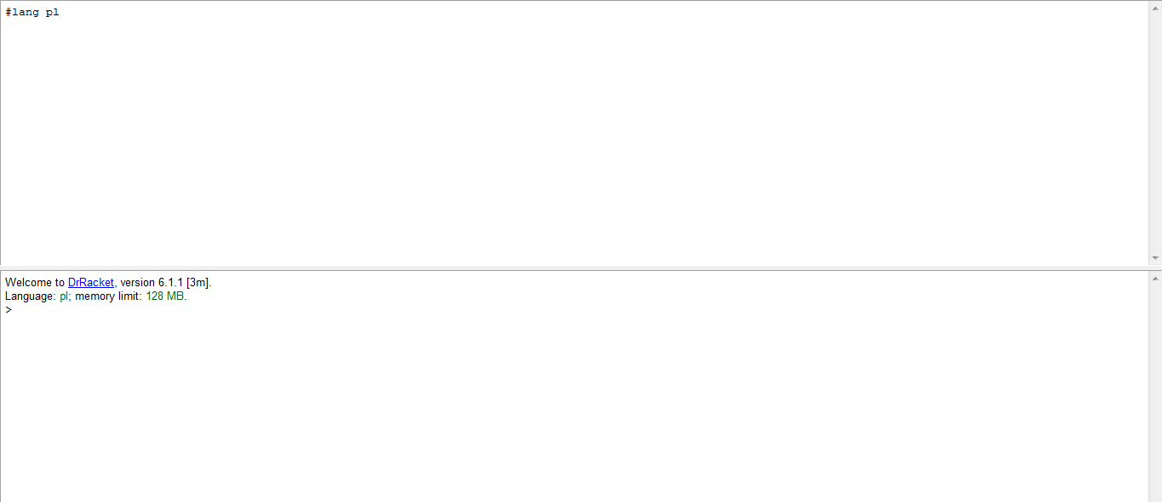
Definitions Area
Interaction Area
Definitions Area: גוף התוכנית – הגדרות, פונקציות וכו'. את קובץ ההגדרות הזה אפשר לשמור ולהשתמש בהגדרות הללו שוב ושוב. סיומת קובץ כזה היא ".plt”.
Interaction Area: קלט ופלט.

Slide 5
כתיבה ב-Racket
עצמים בסיסיים:
Booleans: true, false
Numbers: 1, 0.5, ½, 1+2i
Strings: ”apple” (פתיחת משפט וסגירתו בעזרת מרכאות כפולות)
Symbols: 'apple (גרש בודד ללא רווחים)
Characters: #\a, #\b

Slide 6
כתיבה ב Racket
כתיבת ביטויים ואופרטורים:
ב-Racket האופרטורים הם Prefix ועטופים בסוגריים לדוגמא:
חיבור: (+ 1 2)
חיסור: (- 1 2)
שרשור מחרוזות: ( string-append "a" "b")
באופן כללי ביטויים ב Racket מתחלקים ל 3:
עצמים: נכתבים ללא סוגריים (כגון מספרים מחרוזות וכו')
ביטויים הכוללים אופרטורים: (<expression1> <expression2>…) <expression1> - הפונקציה (לדוגמא: +, string-append, *, < וכו') ניתן לקבל מידע על אופרטור בעזרת קליק ימני, Search in Help Desk for “…”
ביטויים מיוחדים המשתמשים במילים שמורות כגון: התניות – (if <exp>…), (cond <exp>…), השמה – (define <name> <exp>), (let <name> <exp>), הכרזה – (: <name> : …), ועוד
הערה: ב Racket הסימנים +,-,* וכו' נחשבים כפונקציות לכל דבר

Slide 7
כתיבה ב Racket
כתיבת הערות:
כתיבת שורה בודדת תעשה בעזרת ;; לדוגמא:
;; comment
כתיבת הערה בהמשך לשורת קוד תעשה בעזרת ; לדוגמא:
(+ 5 6) ; 5 + 6 = 11
כתיבת בלוק הערות יעשה בעזרת |# ו- #| לדוגמא:
#|
This program does…
|#

Slide 8
דוגמא
#lang pl
#| Assume that the two short sides of a right triangle have length 3 and 4. What is the length of the long side?
? 4
3
Solution using Pythagoras theorem. |#
(sqrt (+ (* 3 3) (* 4 4))) ; The answer is: 5

Slide 9
כיצד Racket מפרש ביטויים
Expression
פירוש הביטוי (+ 2 (* 3 4) (- (+ 1 2) 3))
Operator
Operands

Slide 10
כיצד Racket מפרש ביטויים
(+ 2 (* 3 4) (- (+ 1 2) 3))
(+ 2 12 (- (+ 1 2) 3))
(+ 2 12 (- 3 3))
(+ 2 12 0)
14

Slide 11
התניות
Question (must produce Boolean)
(if <condition-expr> <positive-expr> <negative-expr>)
(if (< 2 3) 10 20)
10
True answer
False answer

Slide 12
התניות
( cond [< condition > < to do expression >] … [< condition > < to do expression >] [else < else expression >])
Racket מאפשר לכתוב cond ללא ברירת מחדל (else) אבל זו לא הדרך נכונה, ויש תמיד להוסיף את ברירת המחדל else לכיסוי של כל מקרה.
לדוגמא:
( cond [( eq? 'a 'b) 0] [( eq? 'a 'c) 1] [ else 2])
2

Slide 13
התניות
(cond [(and #t #f) 1] [(or #t #f) 2] [else 3])
2
(cond [(not (and (not #t) (not (and #t #f)))) 1] [#t 2] [else 3])
1

Slide 14
הגדרת קבועים ופונקציות
הגדרת קבוע:
(define <name> <expression>)
<name> - שם הקבוע
<expression> - הערך (לאחר הערכה)
( define PI 3.14)
הגדרת פונקציה:
(define (<function name> <arg1>…) <expression>)
(<function name> <arg1>…) - שם הפונקציה והארגומנטים
<expression> - גוף הפונקציה
( define (Not a) ( cond [a #f] [ else #t]))

Slide 15

הגדרת הפונקציה - הכרזה
כאשר מגדירים פונקציה יש להגדיר מה סוג הקלט ומה סוג הפלט (איזה סוג של משתנים הפונקציה יכולה לקבל ואיזה סוג של משתנים הפונקציה מחזירה)
לדוגמא:
$f\left(x\right)=x(x+1)$
(: f : Number -> Number )
( define (f x) (* x (+ x 1)))

Slide 16
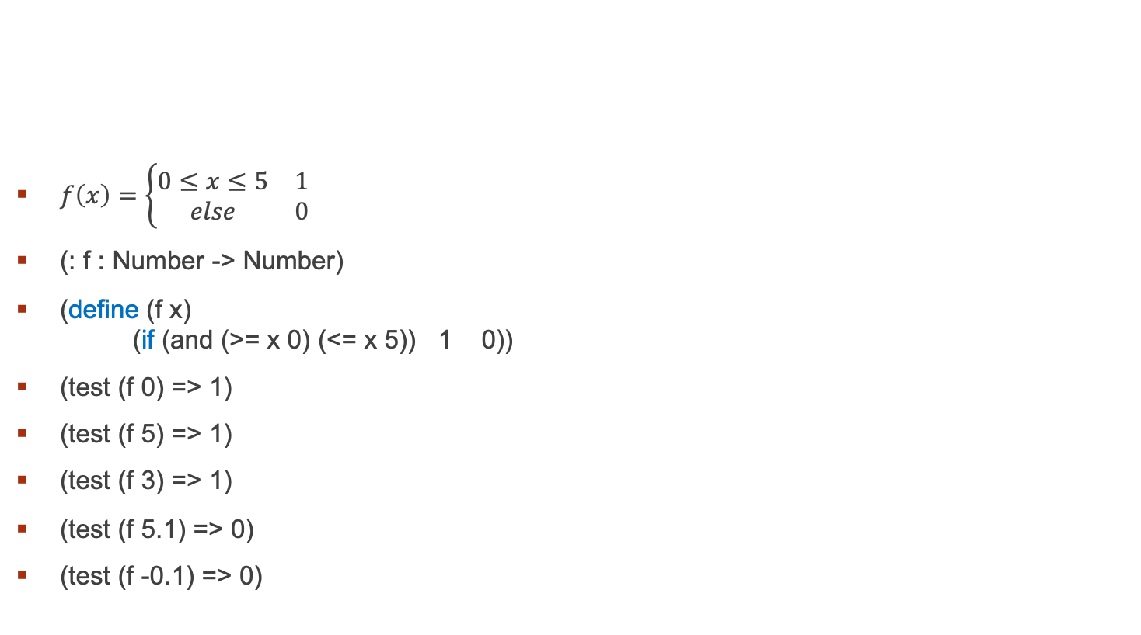
דוגמא 2
$f\left(x\right)=\left\{\begin{matrix}0≤x≤5 & 1 \\ else & 0\end{matrix}\right.$
(: f : Number -> Number)
(define (f x) (if (and (>= x 0) (<= x 5)) 1 0))
(test (f 0) => 1)
(test (f 5) => 1)
(test (f 3) => 1)
(test (f 5.1) => 0)
(test (f -0.1) => 0)

Slide 17
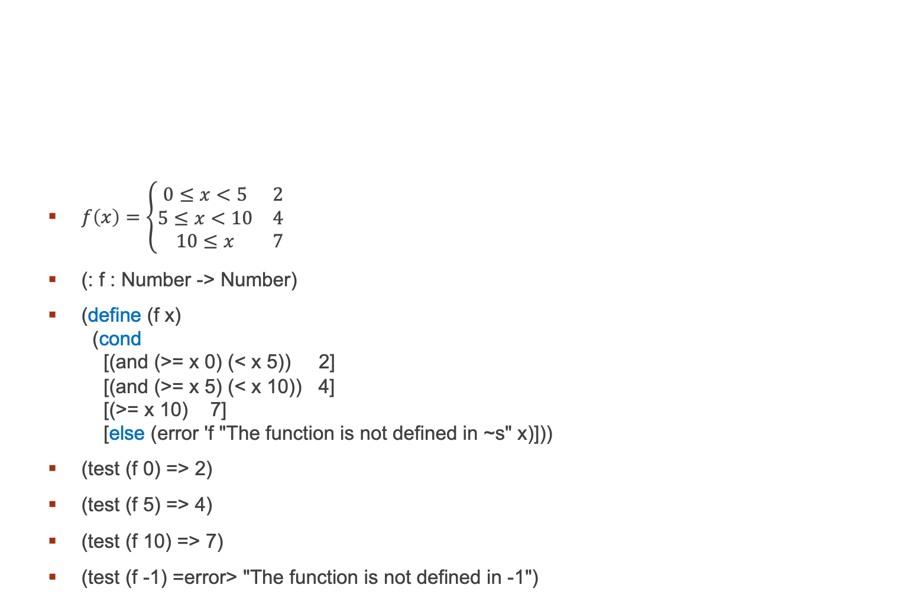
דוגמא 3
$f\left(x\right)=\left\{\begin{matrix}0≤x<5 & 2 \\ 5≤x<10 & 4 \\ 10≤x & 7\end{matrix}\right.$
(: f : Number -> Number)
(define (f x) (cond [(and (>= x 0) (< x 5)) 2] [(and (>= x 5) (< x 10)) 4] [(>= x 10) 7] [else (error 'f "The function is not defined in ~s" x)]))
(test (f 0) => 2)
(test (f 5) => 4)
(test (f 10) => 7)
(test (f -1) =error> "The function is not defined in -1")

Slide 18
הגדרת פונקציה - דוגמא
#lang pl
#| Build a function that takes as arguments the two short sides of a right triangle. The function outputs the length of the long side.
x ? y
|#

Slide 19
פתרון
הסבר כללי על הפונקציה ופתרון מתמטי
#| Function ‘pyta’ takes as arguments (Naturals) x and y, the short sides of a right triangle. The function return the length of the long side (Number) Ans = sqrt( x^2 + y^2) |#
הכרזה על הפונקציה, סוג הקלט וסוג הפלט
(: pyta : Natural Natural -> Number)
הגדרת הפונקציה
(define (pyta x y) (sqrt (+ (* x x) (* y y))))
ביצוע בדיקות!
(test (pyta 3 4) => 5) ; sqrt( 3^2 + 4^2) = 5 (test (pyta 5 12) => 13) ; sqrt( 5^2 + 12^2) = 13 (test (pyta 8 15) => 17) ; sqrt( 8^2 + 15^2) = 17

